Slide 1

Đoàn trường đại học y dược
BÁO CÁO HOẠT ĐỘNG
THÁNG 6 NĂM 2016
THÁI NGUYÊN, THÁNG 6 NĂM 2016

Slide 2

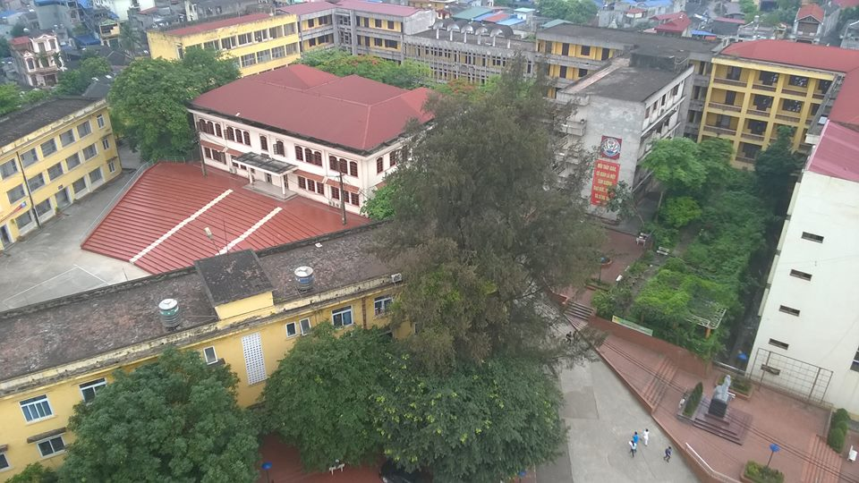
KẾT QUẢ HOẠT ĐỘNG Tháng 5 năm 2016

Slide 3
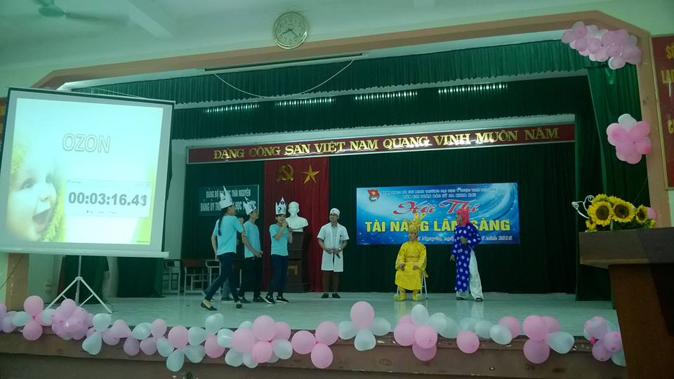
1. Tổ chức Cuộc thi Tài năng Lâm sàng

Slide 4
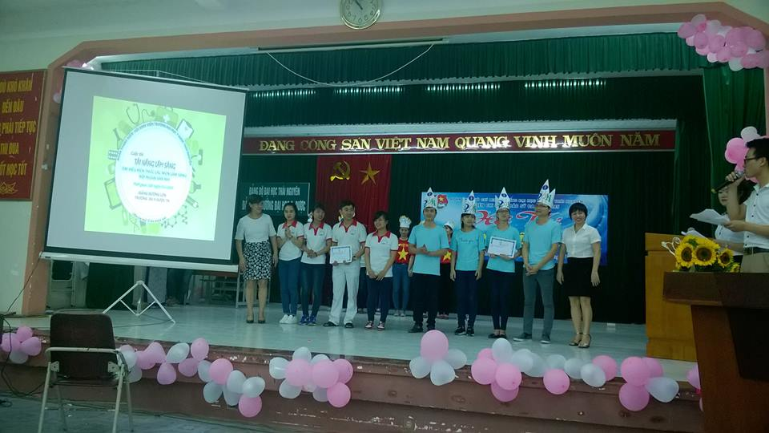
1. Tổ chức Cuộc thi Tài năng Lâm sàng

Slide 5
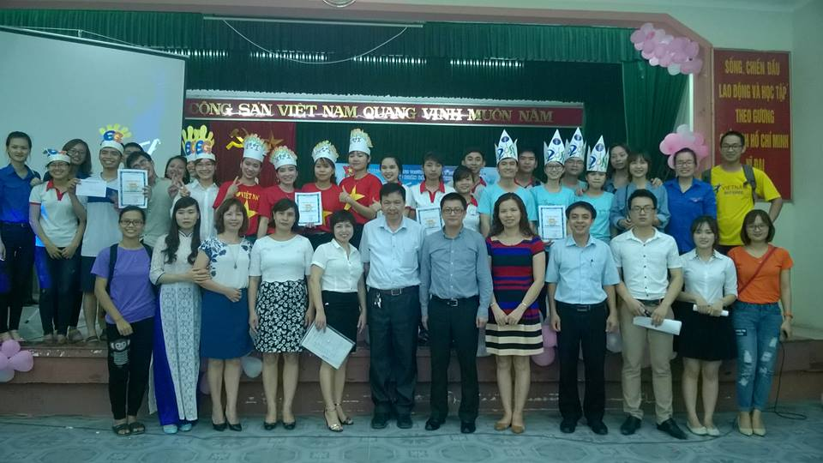
1. Tổ chức Cuộc thi Tài năng Lâm sàng

Slide 6
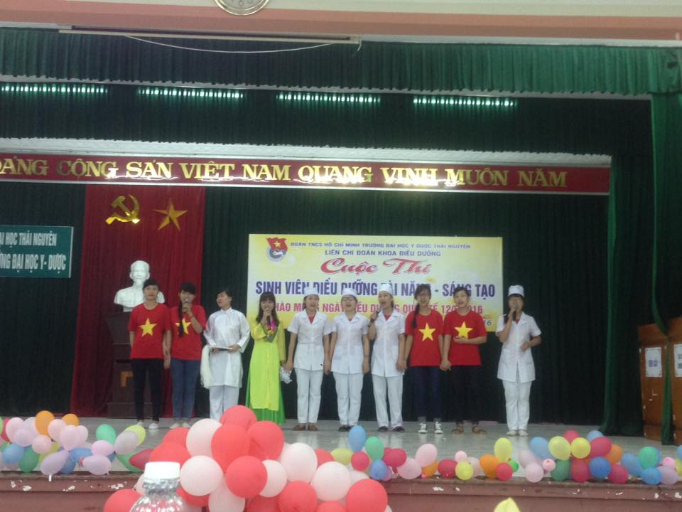
2. Tổ chức Cuộc thi SV Điều dưỡng Tài năng - Sáng tạo

Slide 7
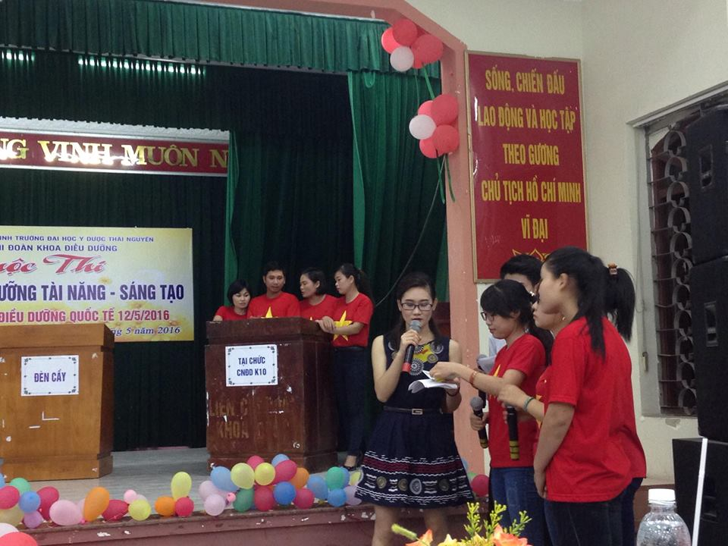
2. Tổ chức Cuộc thi SV Điều dưỡng Tài năng - Sáng tạo

Slide 8
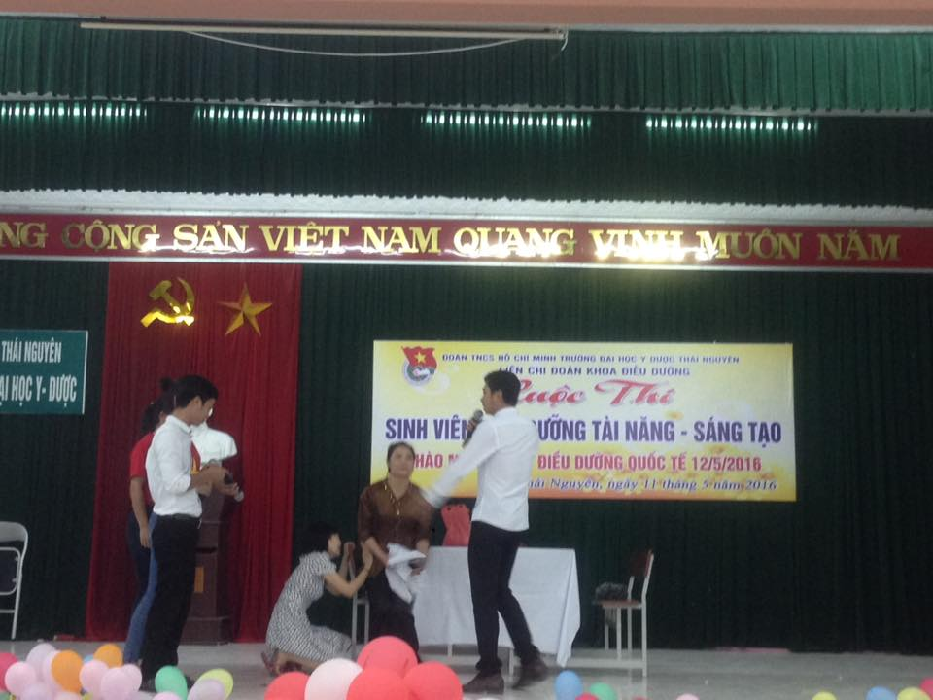
2. Tổ chức Cuộc thi SV Điều dưỡng Tài năng - Sáng tạo

Slide 9
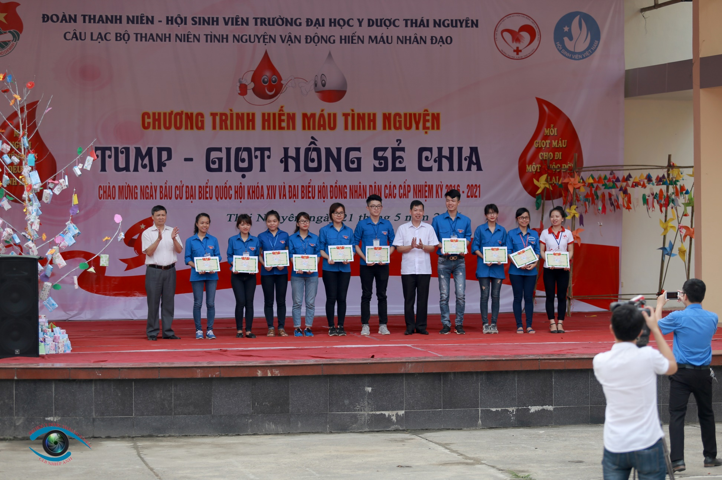
3. Tổ chức Chương trình Hiến máu nhân đạo TUMP - Giọt hồng sẻ chia

Slide 10
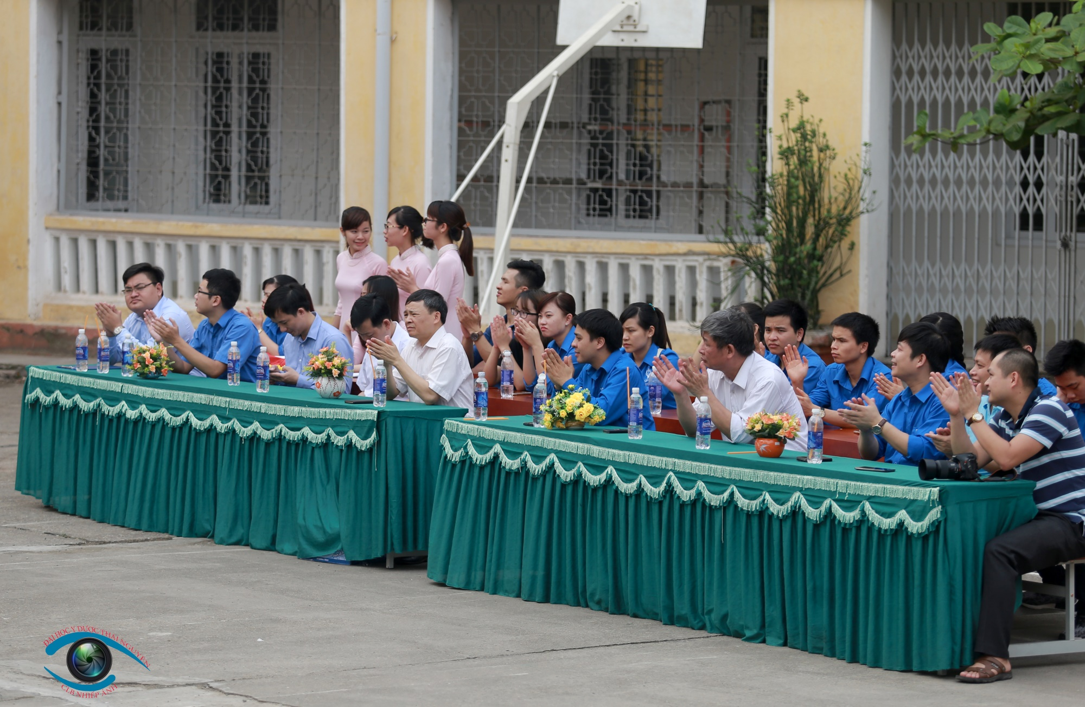
3. Tổ chức Chương trình Hiến máu nhân đạo TUMP - Giọt hồng sẻ chia

Slide 11
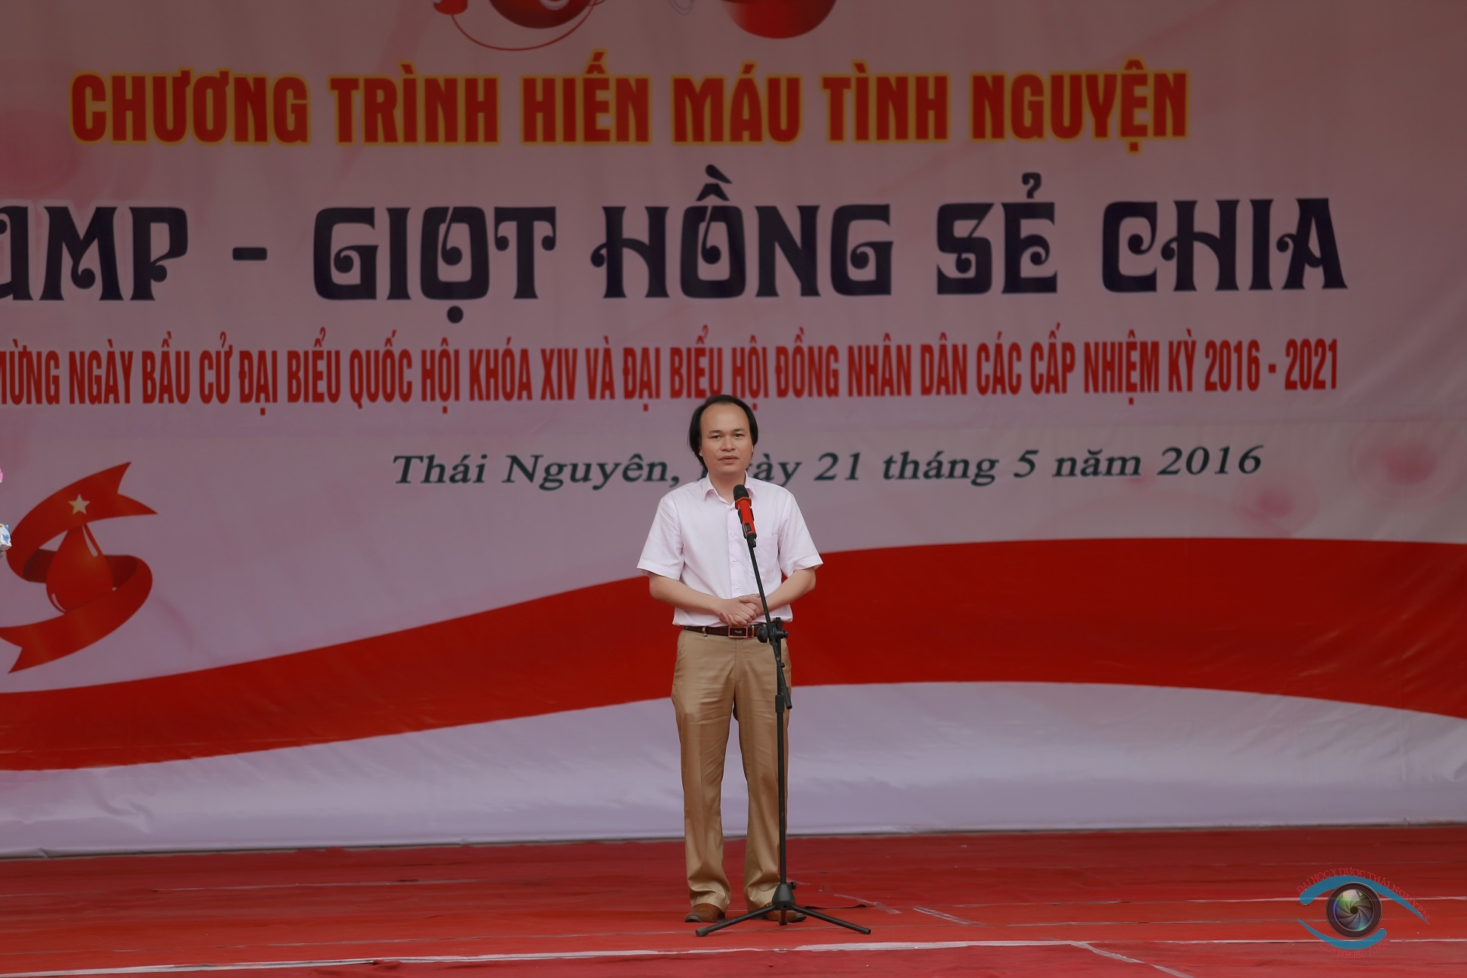
3. Tổ chức Chương trình Hiến máu nhân đạo TUMP - Giọt hồng sẻ chia

Slide 12
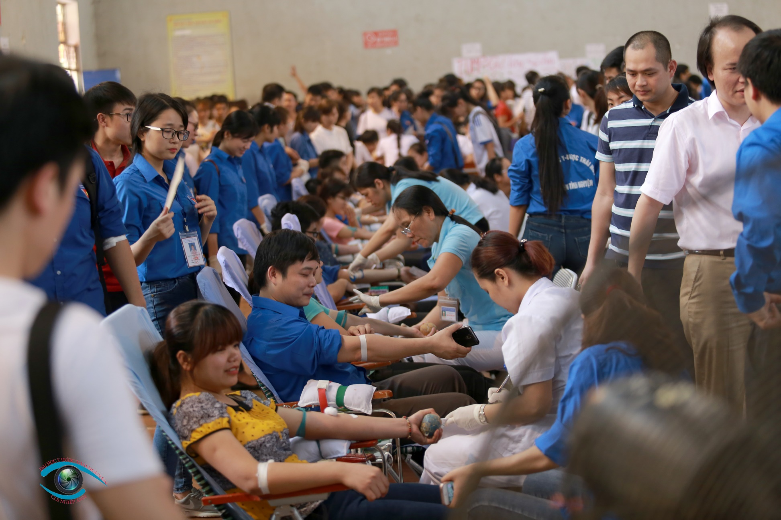
3. Tổ chức Chương trình Hiến máu nhân đạo TUMP - Giọt hồng sẻ chia

Slide 13
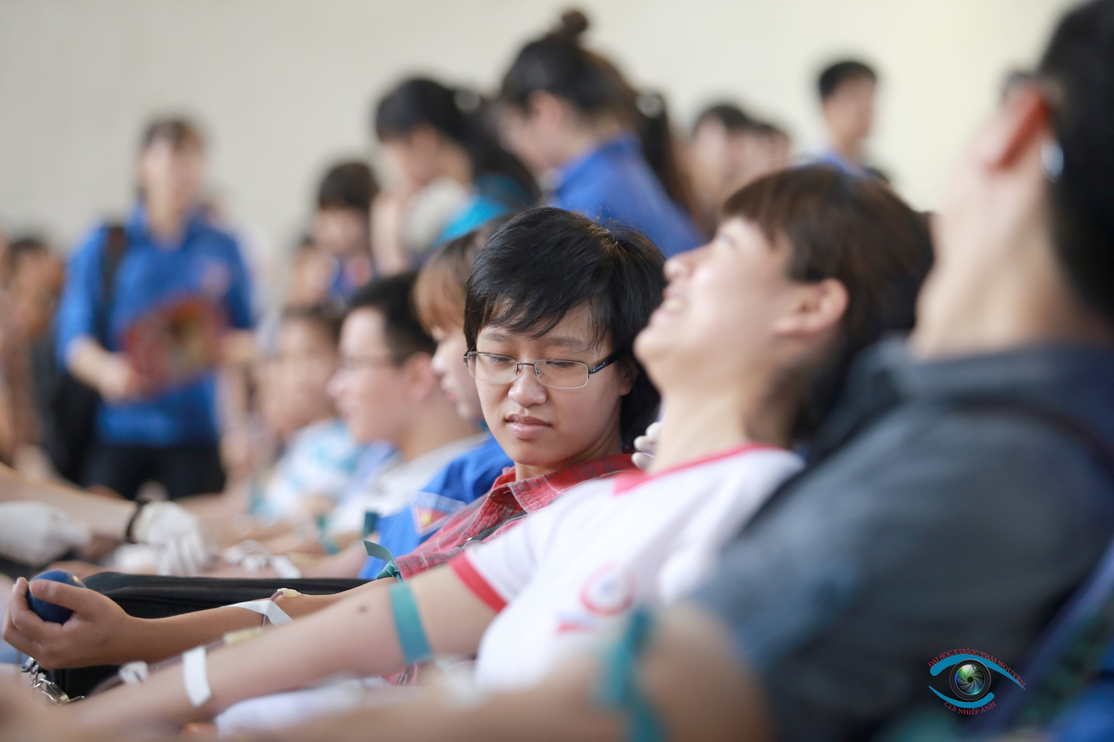
3. Tổ chức Chương trình Hiến máu nhân đạo TUMP - Giọt hồng sẻ chia

Slide 14
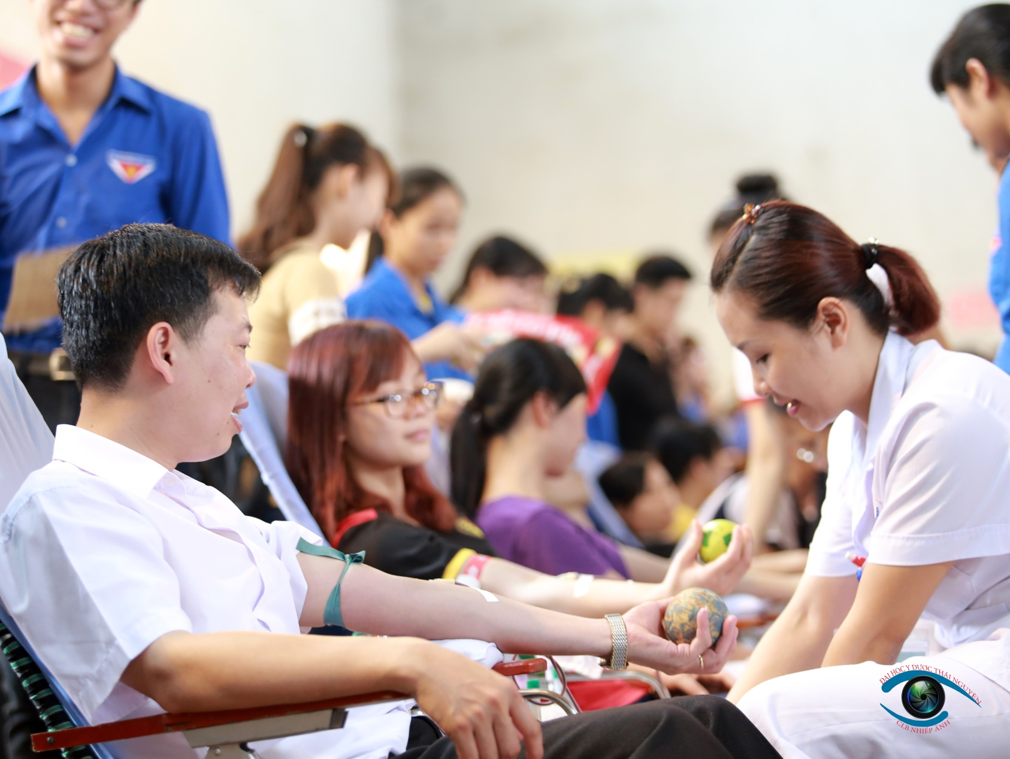
3. Tổ chức Chương trình Hiến máu nhân đạo TUMP - Giọt hồng sẻ chia

Slide 15
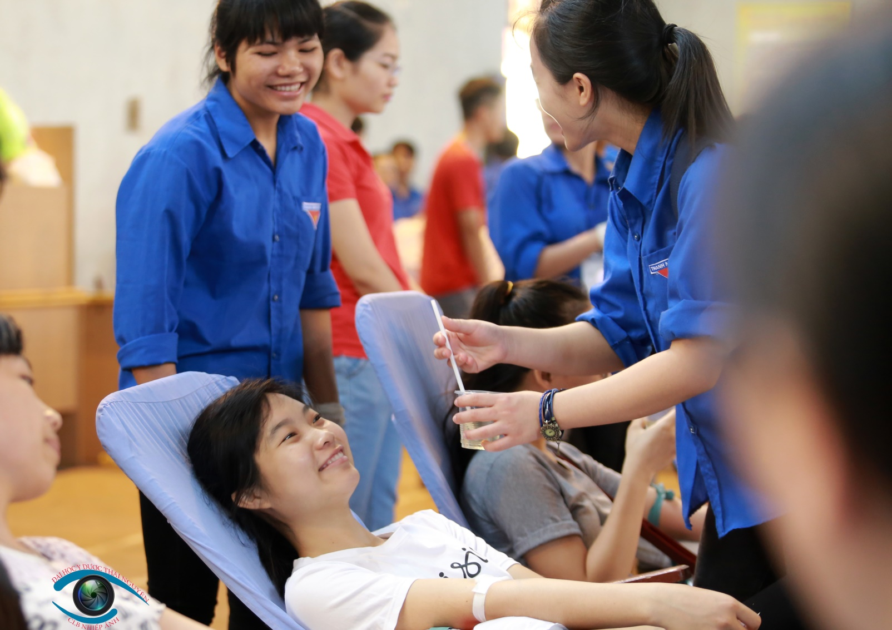
3. Tổ chức Chương trình Hiến máu nhân đạo TUMP - Giọt hồng sẻ chia

Slide 16
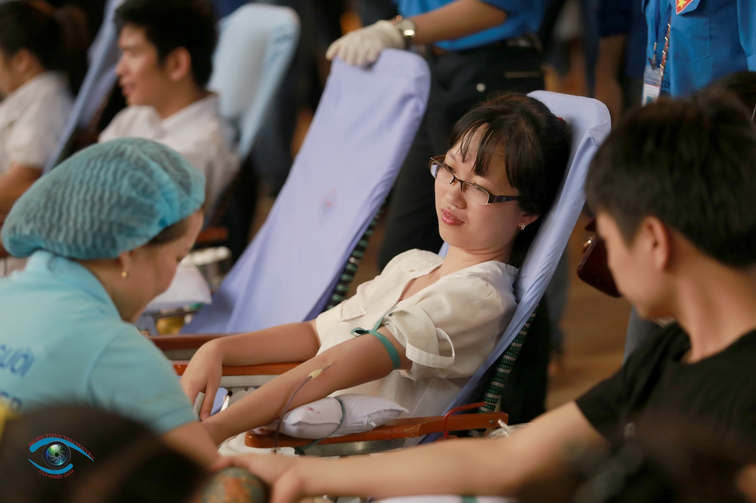
3. Tổ chức Chương trình Hiến máu nhân đạo TUMP - Giọt hồng sẻ chia
555 đơn vị máu được hiến

Slide 17
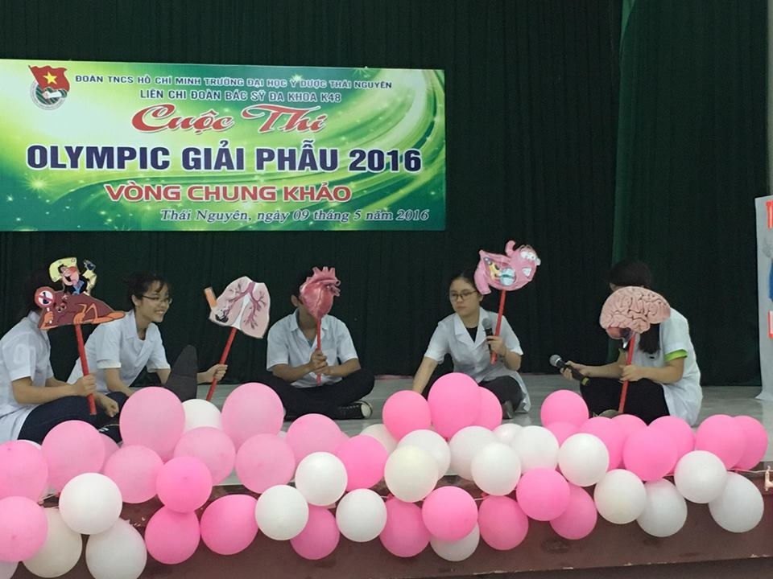
4. Tổ chức Cuộc thi Olympic Giải phẫu

Slide 18
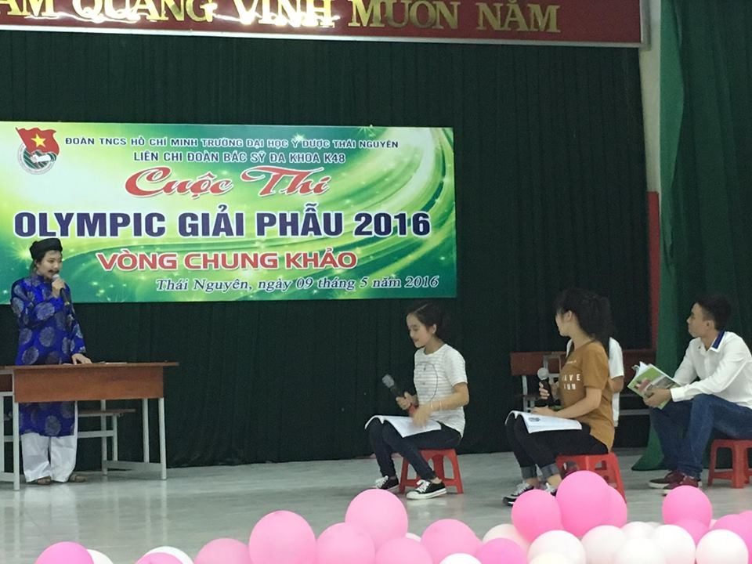
4. Tổ chức Cuộc thi Olympic Giải phẫu

Slide 19
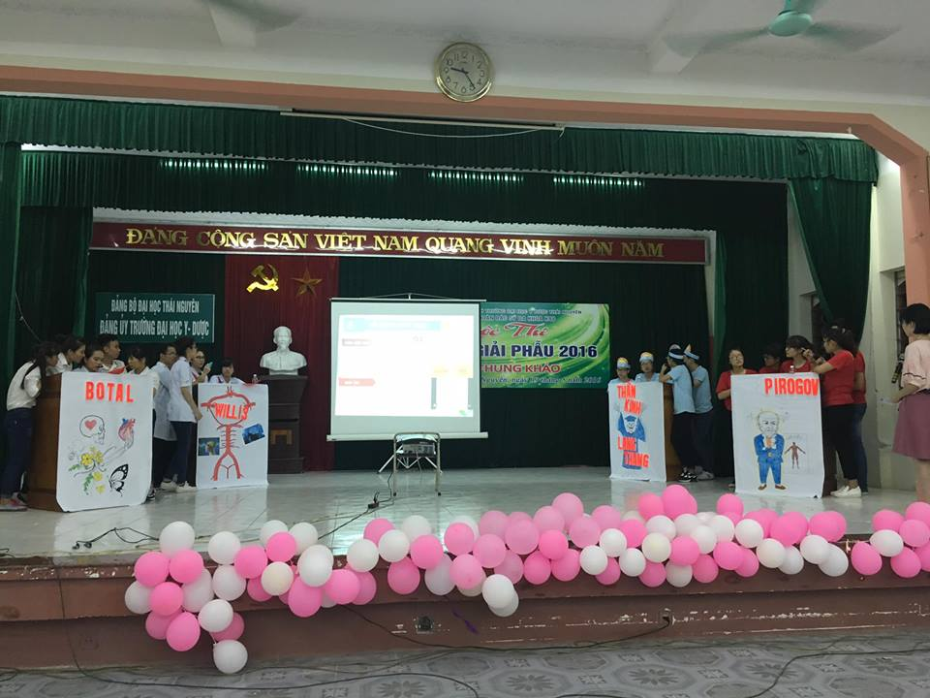
4. Tổ chức Cuộc thi Olympic Giải phẫu

Slide 20
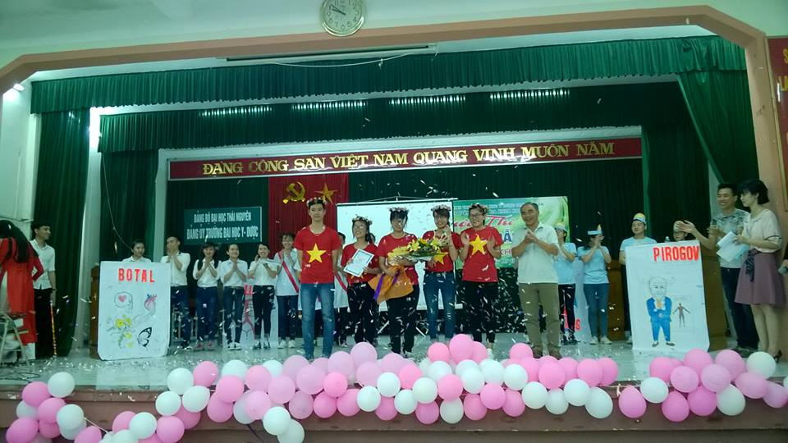
4. Tổ chức Cuộc thi Olympic Giải phẫu

Slide 21
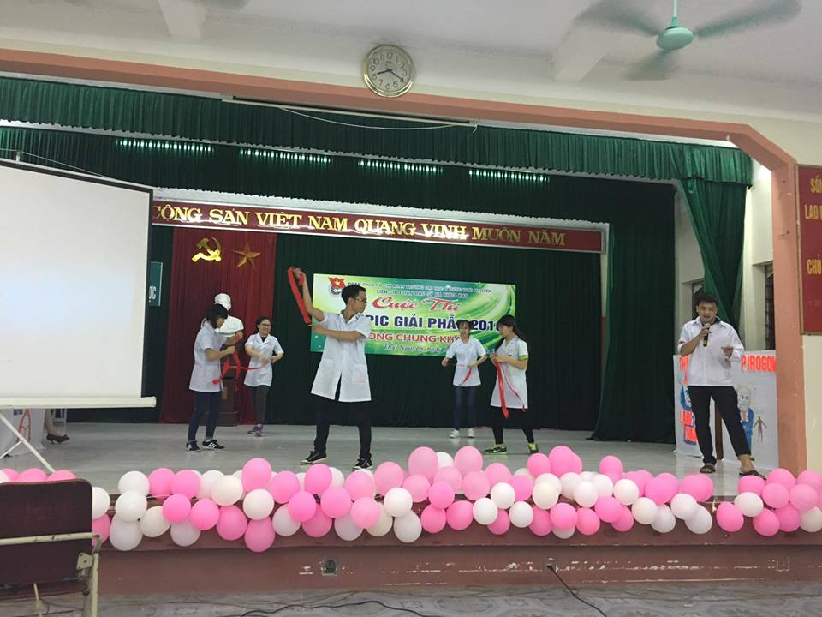
4. Tổ chức Cuộc thi Olympic Giải phẫu

Slide 22
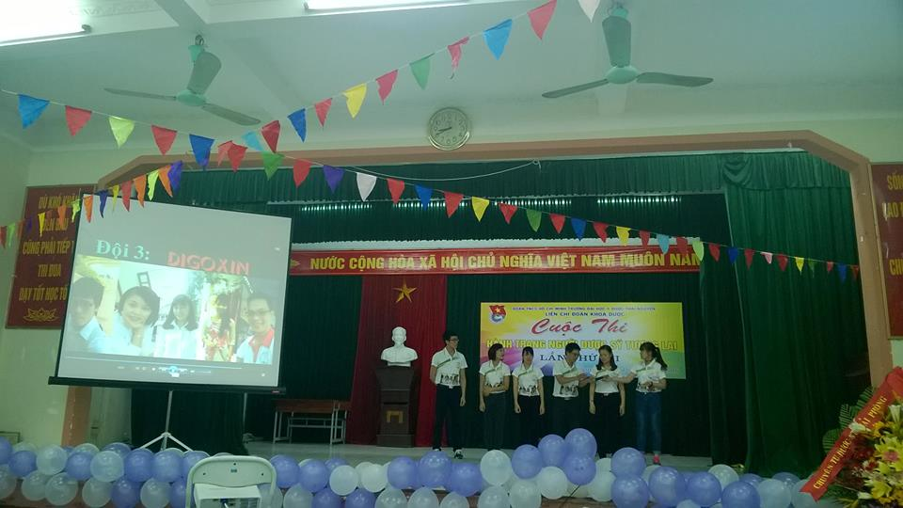
5. Tổ chức Hội thi Hành trang người Dược sỹ tương lai lần thứ VII năm 2016

Slide 23
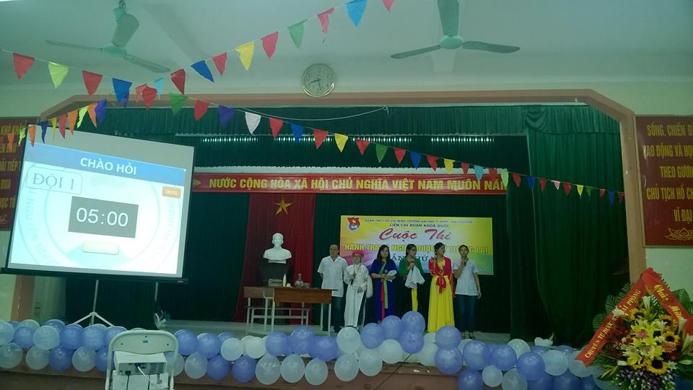
5. Tổ chức Hội thi Hành trang người Dược sỹ tương lai lần thứ VII năm 2016

Slide 24
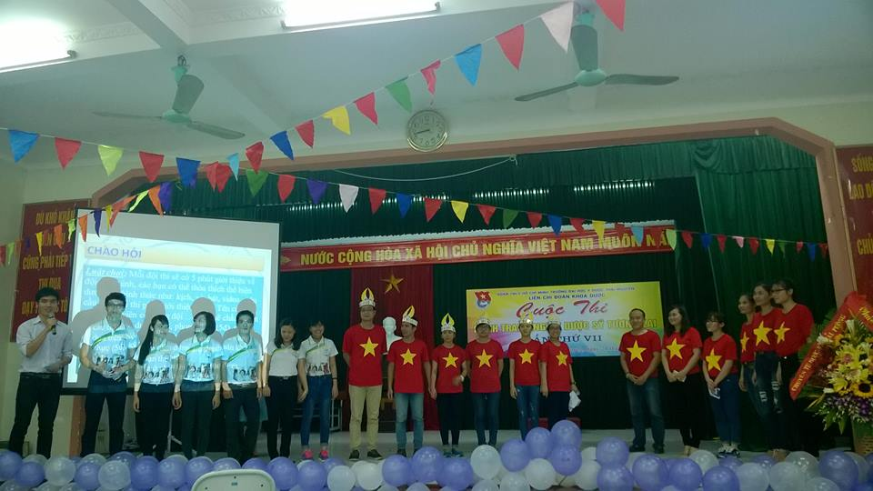
5. Tổ chức Hội thi Hành trang người Dược sỹ tương lai lần thứ VII năm 2016

Slide 25
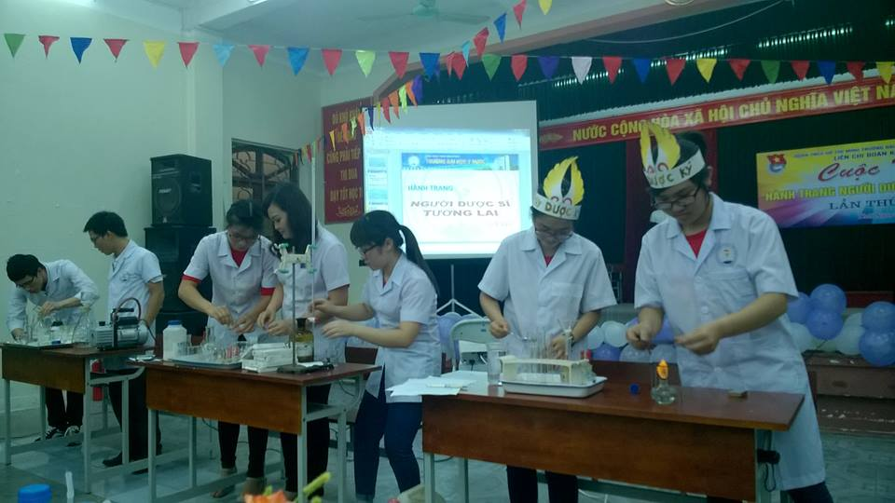
5. Tổ chức Hội thi Hành trang người Dược sỹ tương lai lần thứ VII năm 2016

Slide 26
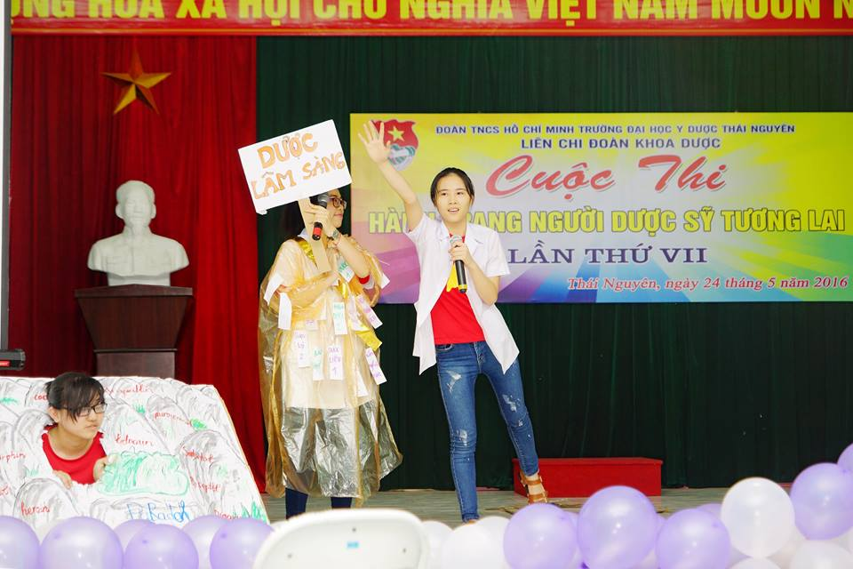
5. Tổ chức Hội thi Hành trang người Dược sỹ tương lai lần thứ VII năm 2016

Slide 27
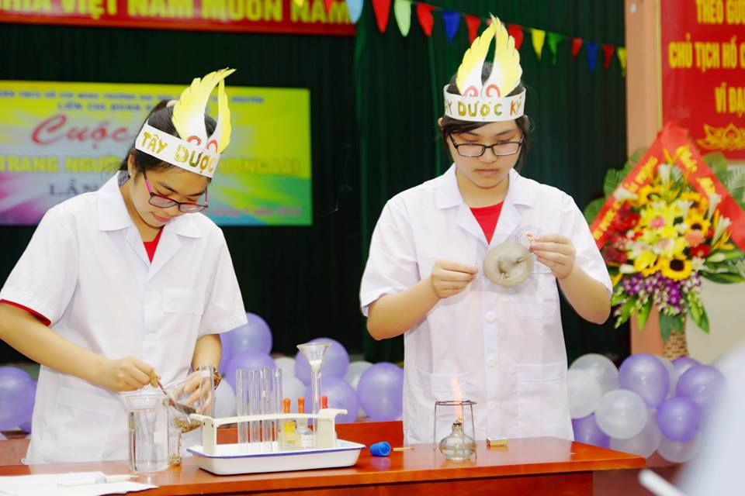
5. Tổ chức Hội thi Hành trang người Dược sỹ tương lai lần thứ VII năm 2016

Slide 28
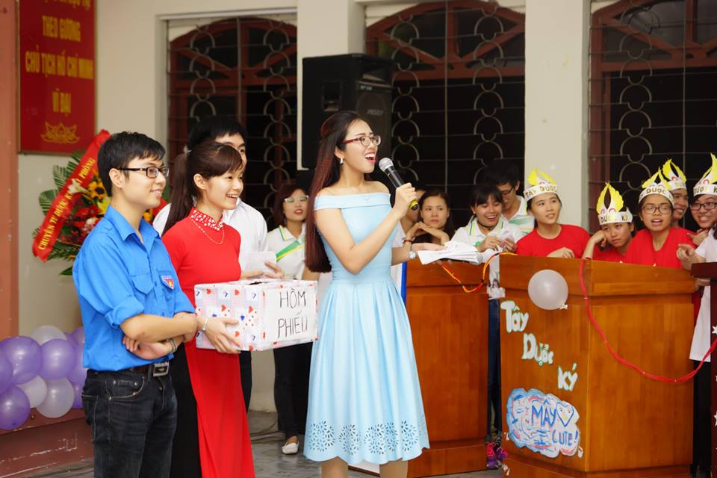
5. Tổ chức Hội thi Hành trang người Dược sỹ tương lai lần thứ VII năm 2016

Slide 29
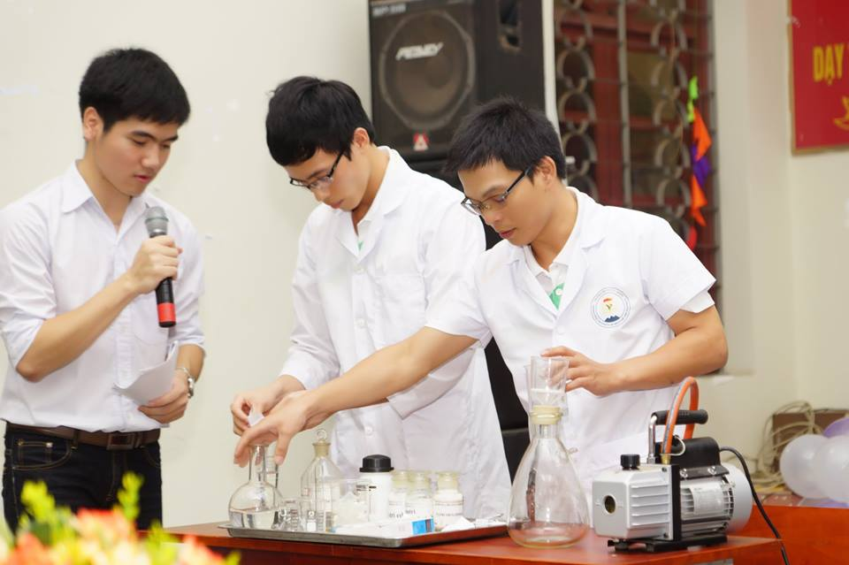
5. Tổ chức Hội thi Hành trang người Dược sỹ tương lai lần thứ VII năm 2016

Slide 30
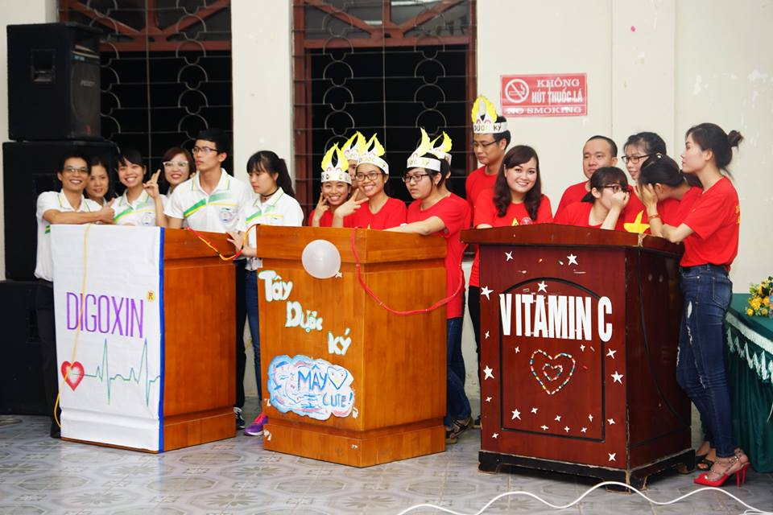
5. Tổ chức Hội thi Hành trang người Dược sỹ tương lai lần thứ VII năm 2016

Slide 31
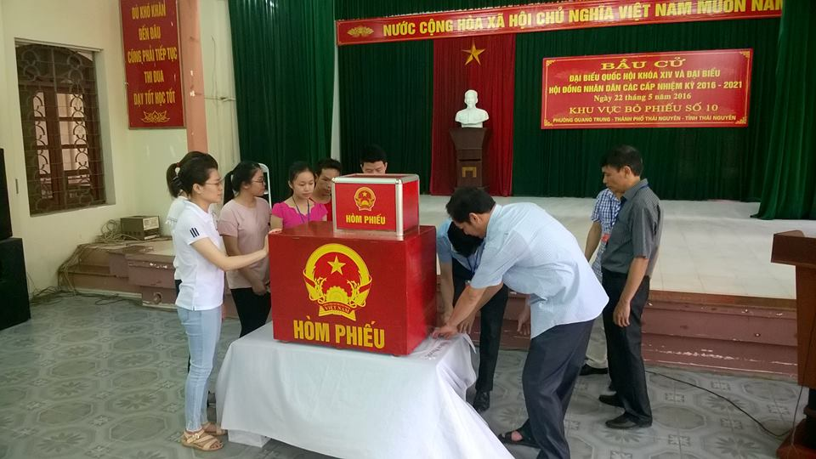
6. Chỉ đạo sinh hoạt chi đoàn tháng 5 chủ đề: Ngày hội non sông – Tuyên truyền về Bầu cử QH và HĐND đến toàn thể Đoàn viên, sinh viên

Slide 32
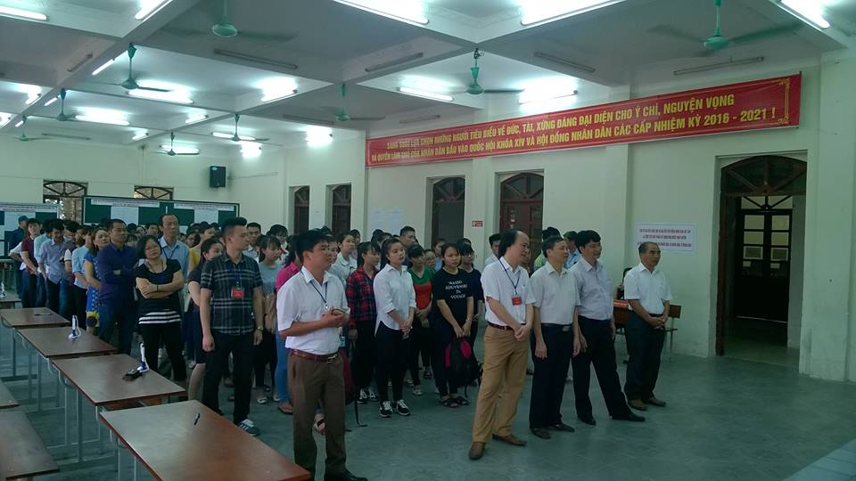
6. Chỉ đạo sinh hoạt chi đoàn tháng 5 chủ đề: Ngày hội non sông – Tuyên truyền về Bầu cử QH và HĐND đến toàn thể Đoàn viên, sinh viên

Slide 33
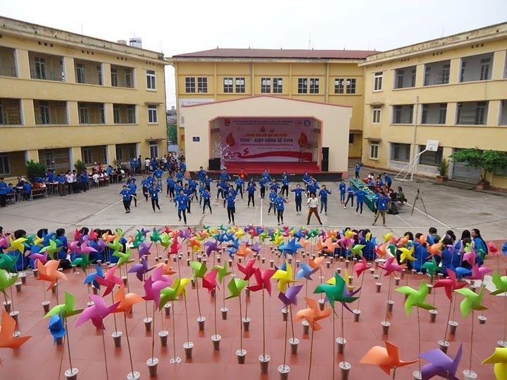
7. Hoàn thiện CTTN cải tạo sân khấu ngoài trời

Slide 34
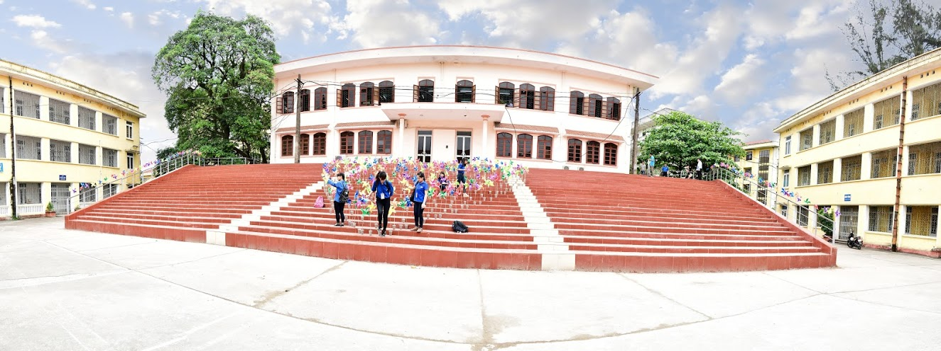
7. Hoàn thiện CTTN cải tạo sân khấu ngoài trời

Slide 35
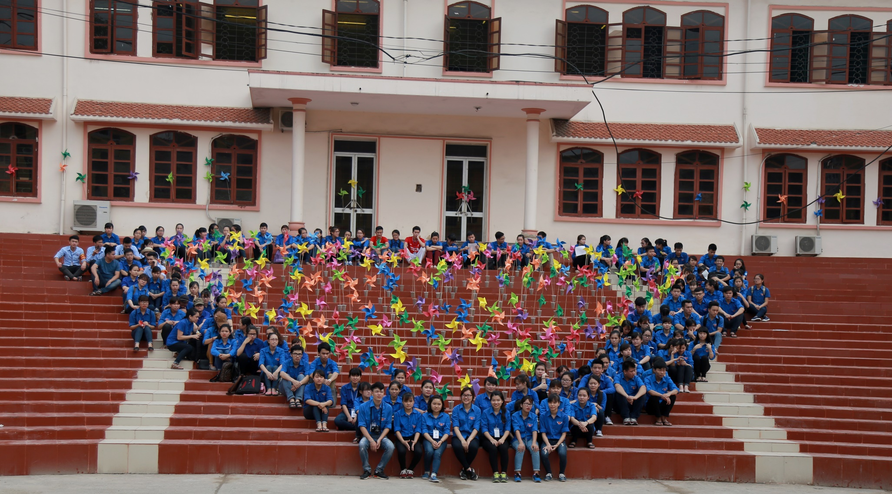
7. Hoàn thiện CTTN cải tạo sân khấu ngoài trời

Slide 36
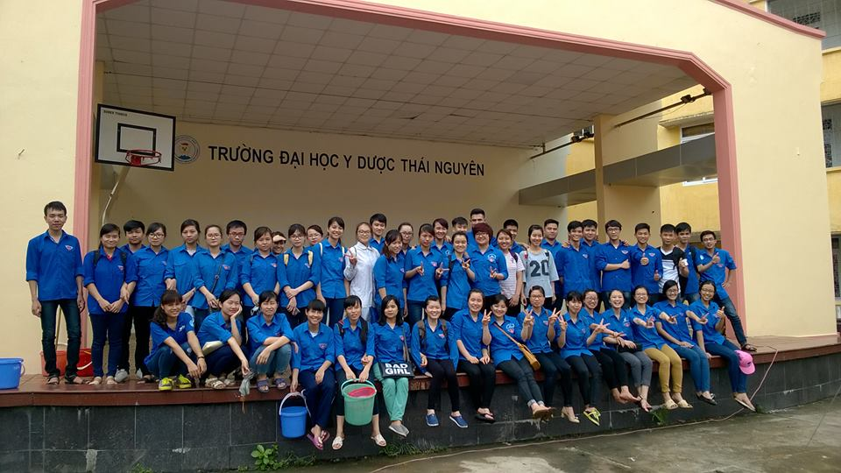
7. Hoàn thiện CTTN cải tạo sân khấu ngoài trời
Ngày thứ 7 tình nguyện

Slide 37
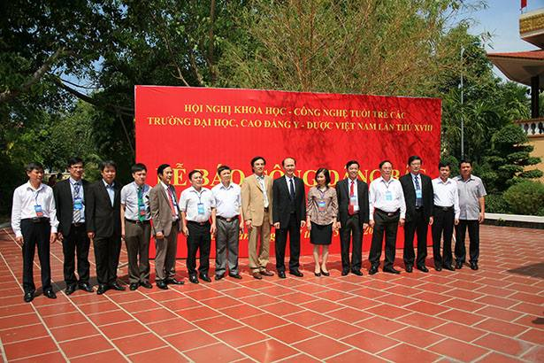
8. Tham gia Hội nghi Khoa học Tuổi trẻ các trường ĐHCĐ Y Dược Việt Nam tại TP Đà Nẵng

Slide 38
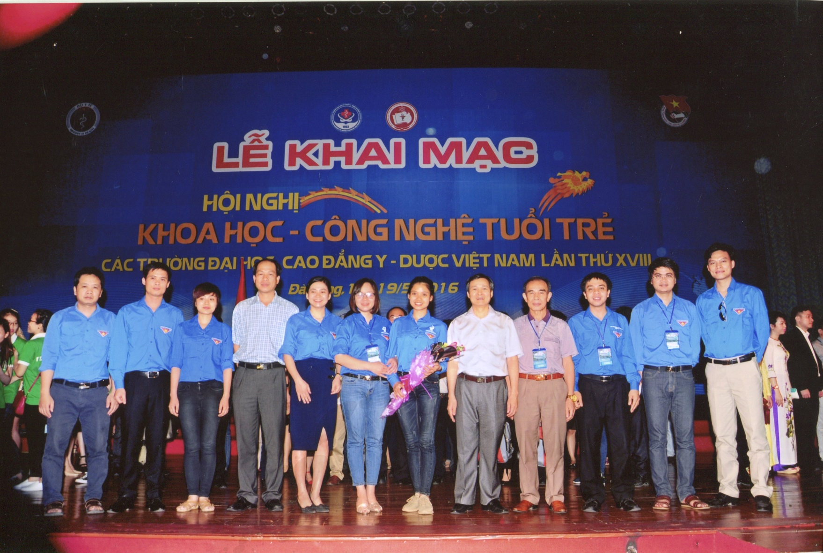
8. Tham gia Hội nghi Khoa học Tuổi trẻ các trường ĐHCĐ Y Dược Việt Nam tại TP Đà Nẵng

Slide 39
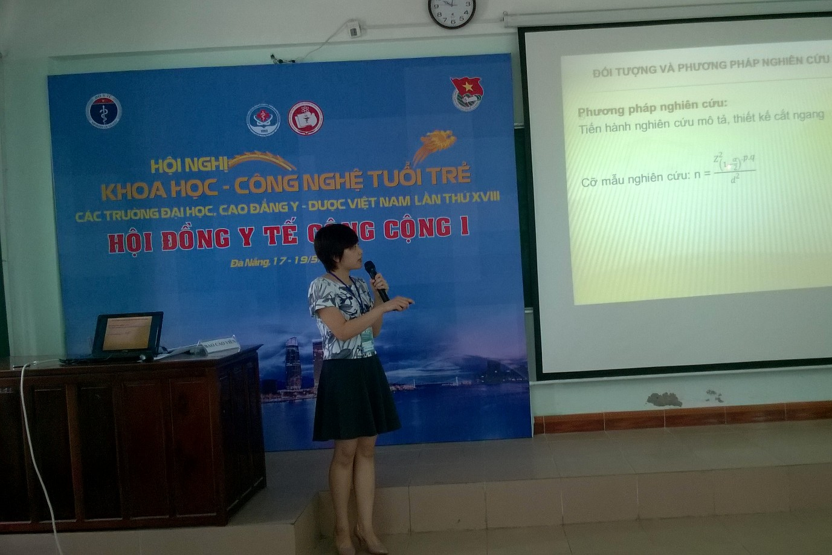
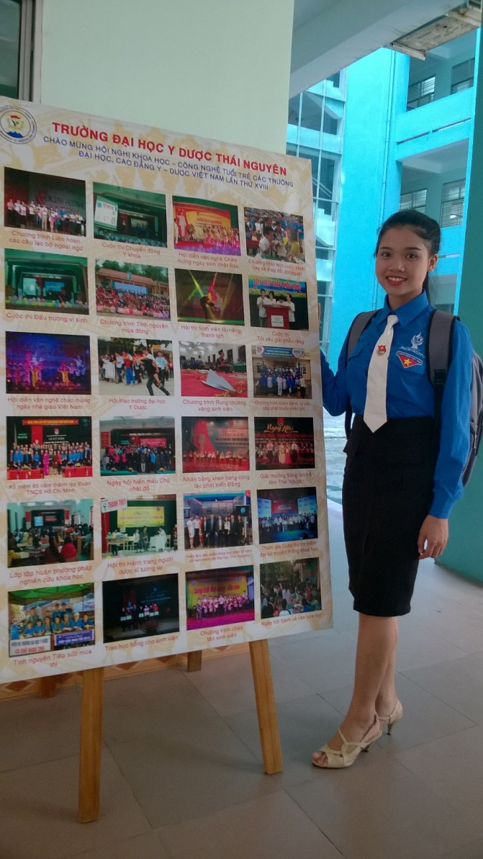
8. Tham gia Hội nghi Khoa học Tuổi trẻ các trường ĐHCĐ Y Dược Việt Nam tại TP Đà Nẵng

Slide 40
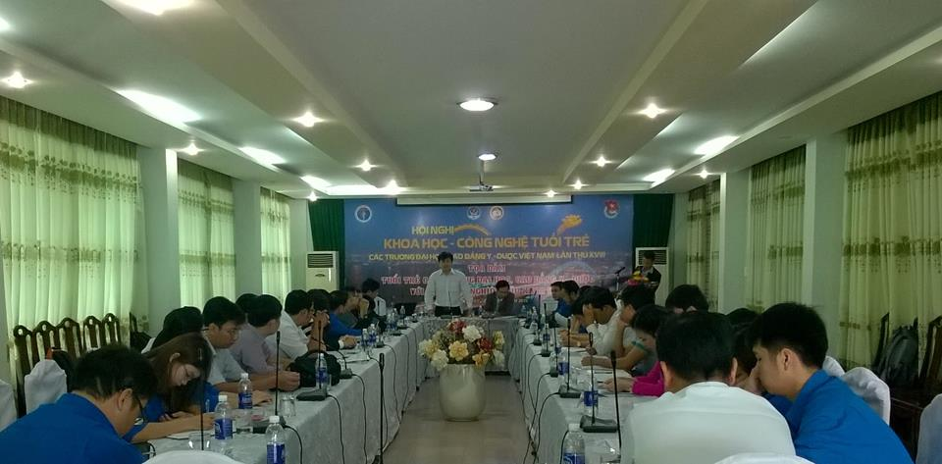
8. Tham gia Hội nghi Khoa học Tuổi trẻ các trường ĐHCĐ Y Dược Việt Nam tại TP Đà Nẵng

Slide 41
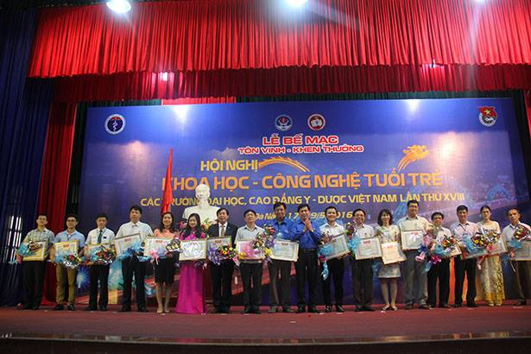
8. Tham gia Hội nghi Khoa học Tuổi trẻ các trường ĐHCĐ Y Dược Việt Nam tại TP Đà Nẵng
Được Trung ương Đoàn tặng Bằng khen trong phong trào NCKH

Slide 42
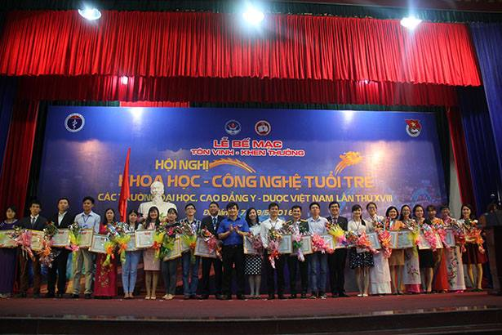
8. Tham gia Hội nghi Khoa học Tuổi trẻ các trường ĐHCĐ Y Dược Việt Nam tại TP Đà Nẵng
Đạt 02 giải Nhì, 01 giải Ba

Slide 43
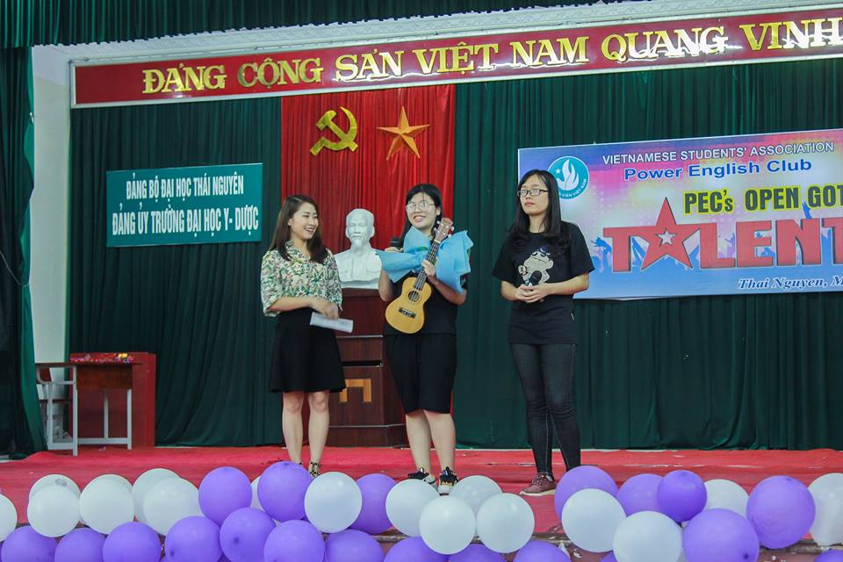
9. Tổ chức chương trình PEC’s Open Got Talent

Slide 44
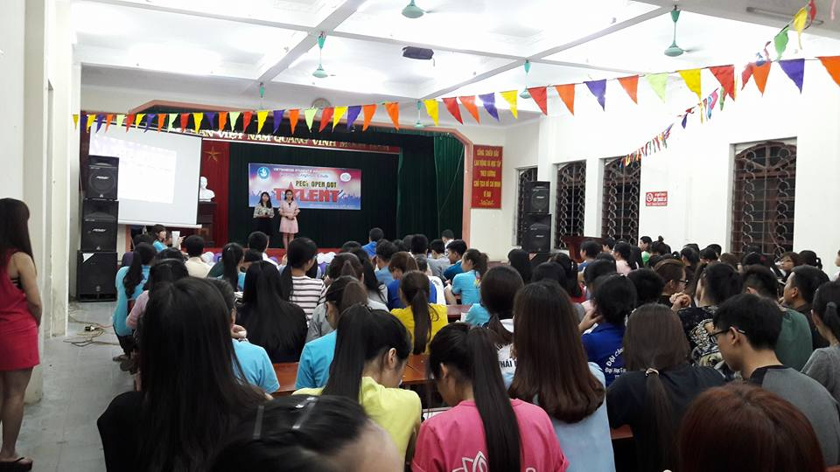
9. Tổ chức chương trình PEC’s Open Got Talent

Slide 45
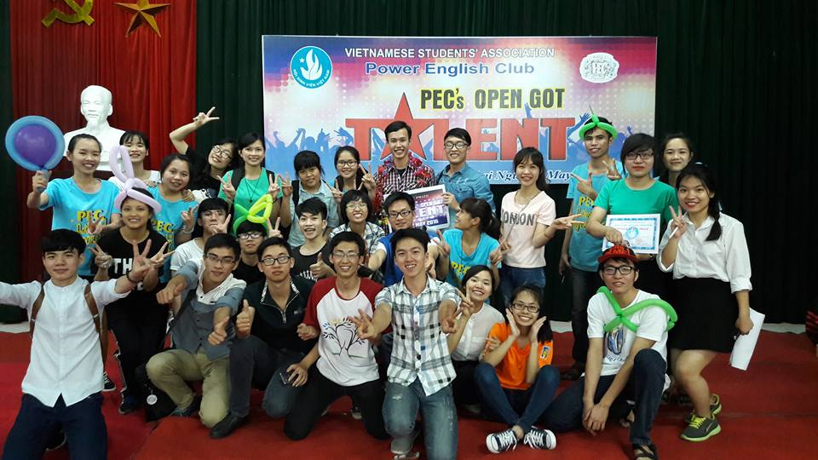
9. Tổ chức chương trình PEC’s Open Got Talent

Slide 46
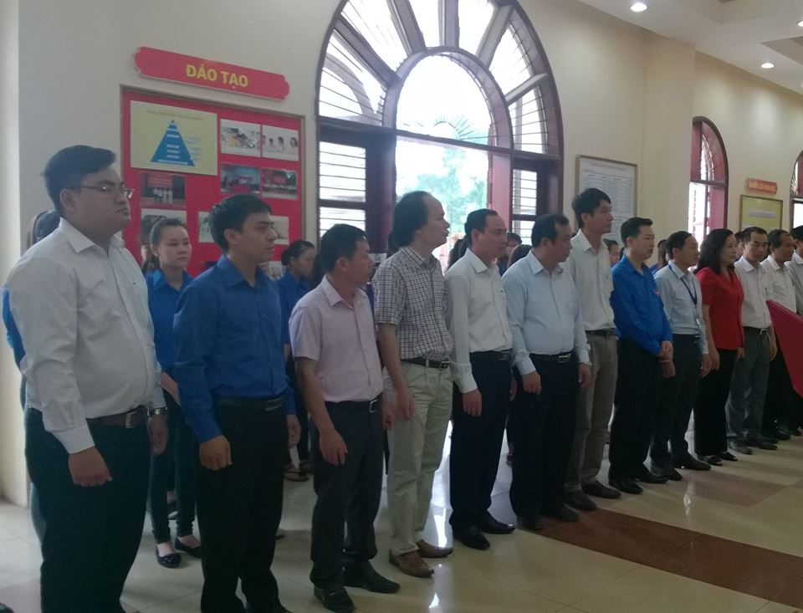
10. Tham gia cuộc thi Tìm hiểu Luật Bầu cử

Slide 47
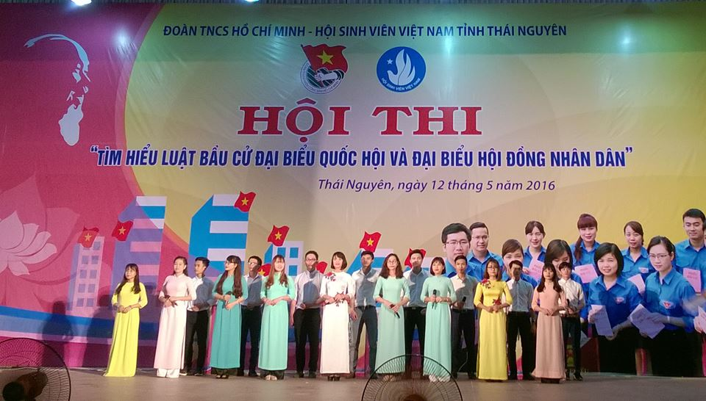
10. Tham gia cuộc thi Tìm hiểu Luật Bầu cử
Giải nhất phần thi chào hỏi

Slide 48
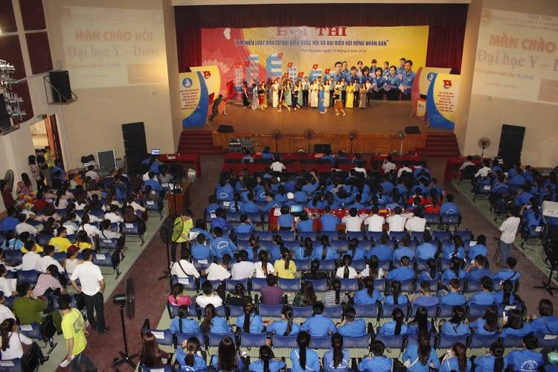
10. Tham gia cuộc thi Tìm hiểu Luật Bầu cử
Giải nhất phần thi chào hỏi

Slide 49
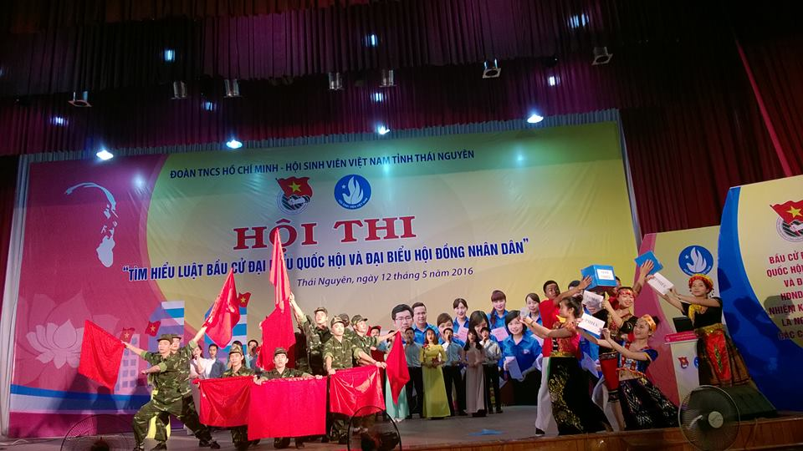
10. Tham gia cuộc thi Tìm hiểu Luật Bầu cử

Slide 50
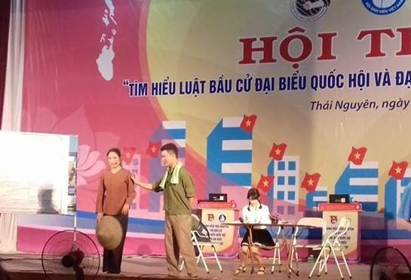
10. Tham gia cuộc thi Tìm hiểu Luật Bầu cử

Slide 51

10. Giải nhất toàn đoàn cuộc thi Tìm hiểu Luật Bầu cử

Slide 52

10. 02 sinh viên được nhận học bổng Vũ Xuân

Slide 53

11. Tham gia giải thưởng Sáng tạo trẻ tỉnh Thái Nguyên 2016: 1 giải nhì, 1 giải 3

Slide 54

12. Tổ chức kết nạp cho 23 Đoàn viên ưu tú vào Đảng, cử 67 đoàn viên ưu tú học lớp Đối tượng Đảng

Slide 55

12. Tổ chức kết nạp cho 23 Đoàn viên ưu tú vào Đảng, cử 67 đoàn viên ưu tú học lớp Đối tượng Đảng

Slide 56


13. Tổ chức Hội nghị triển khai Chiến dịch tình nguyện hè 2016

Slide 57


14. Tham gia Giải bóng chuyền tỉnh Thái Nguyên 2016

Slide 58
15. Triển khai chấm điểm cuộc thi Phòng ở Kiểu mẫu khu KTX
16. Duy trì công tác tình nguyện tại chỗ, tình nguyện tiếp sức người bệnh

Slide 59
HOẠT ĐỘNG THÁNG 6/2016
1. Tổ chức Chương trình Những giọt máu hồng hè 2016
2. Tổ chức Lễ ra quân và triển khai các đội hình, các hoạt động trong chiến dịch Thanh niên tình nguyện hè 2016: Thiếu niên nhi đồng, Tiếp sức người bệnh, Tiếp sức mùa thi, Vùng sâu vùng xa
3. Chỉ đạo sinh hoạt chi đoàn tháng 6 chủ đề: Tình nguyện vì cộng đồng, ra quân hưởng ứng ngày Môi trường thế giới
4. Hướng dẫn tổng kết năm học, công tác thi đua khen thưởng
5. Phát động Kỳ thi nghiêm túc, chất lượng
6. Duy trì công tác tình nguyện tại chỗ, tình nguyện tiếp sức người bệnh; Công tác Đoàn vụ, báo cáo.

